Slide 1
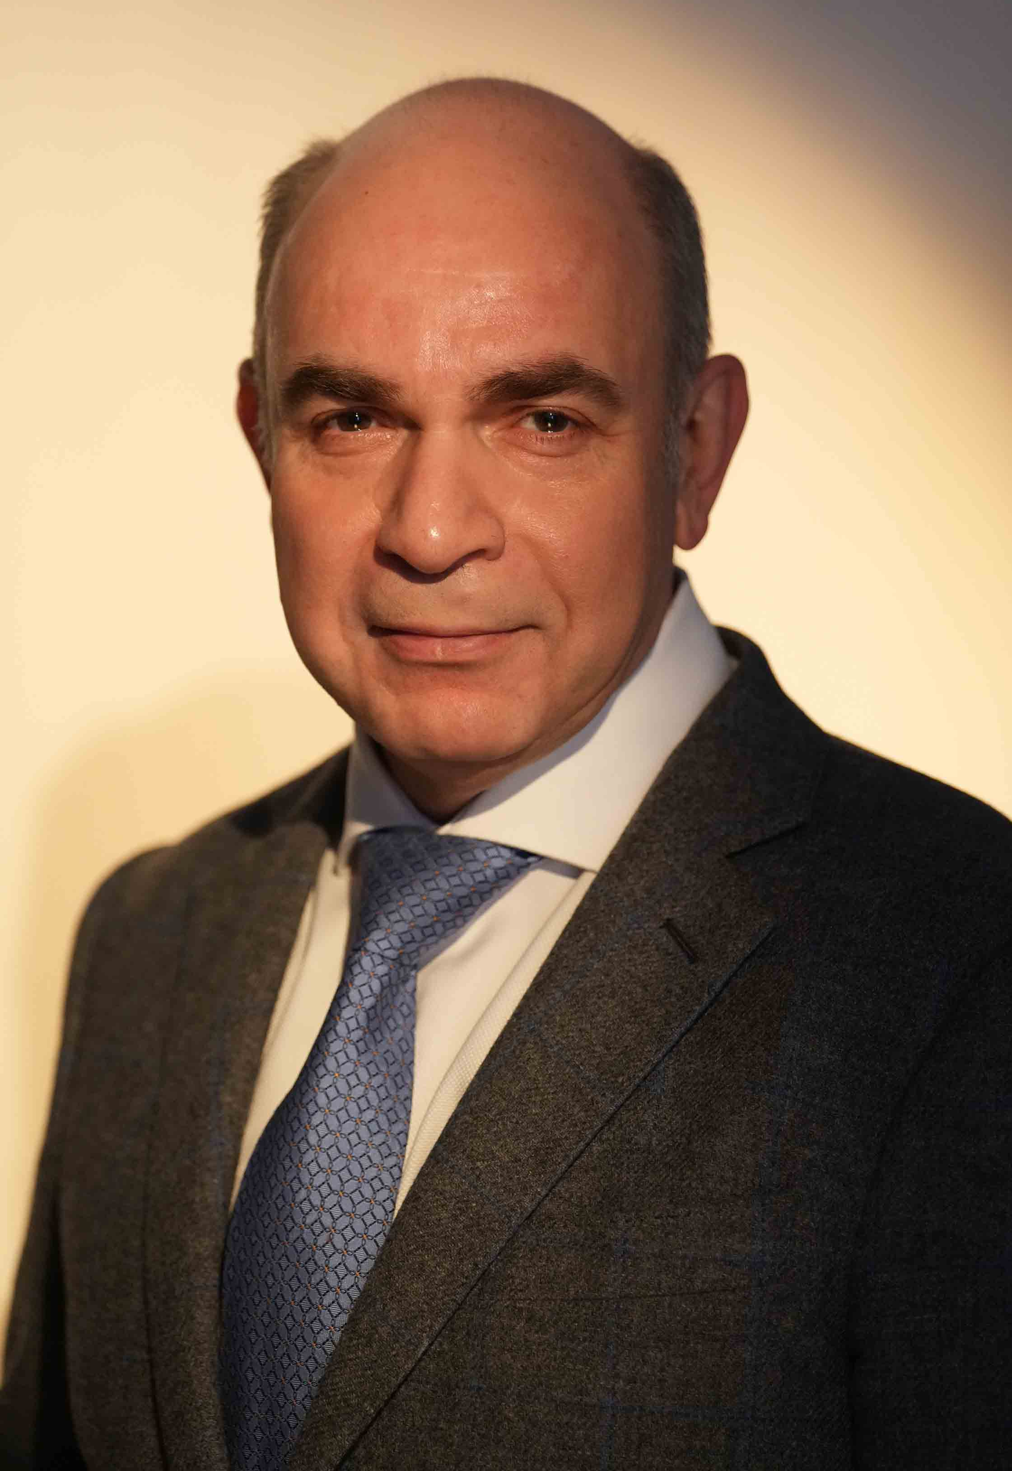
НИУ ВШЭ АЛЕКСЕЕВ МИХАИЛ ЮРЬЕВИЧ МАСТЕР-КЛАСС НА ТЕМУ: «ВЗАИМОДЕЙСТВИЕ ГОСУДАРСТВА И ВЛАСТИ В ОБЛАСТИ РАЗВИТИЯ СИСТЕМ ИСКУССТВЕННОГО ИНТЕЛЛЕКТА КАК ИНСТРУМЕНТА ОБЕСПЕЧЕНИЯ ГЛОБАЛЬНОГО, КОРПОРАТИВНОГО И ЛИЧНОГО ЛИДЕРСТВА» 12 МАРТА 2025 ГОДА

Slide 2

ЗНАЧЕНИЕ ИСКУССТВЕННОГО ИНТЕЛЛЕКТА КАК ФАКТОРА ПОВЫШЕНИЯ ЭФФЕКТИВНОСТИ И ОБЕСПЕЧЕНИЯ ЛИДЕРСТВА

Slide 3
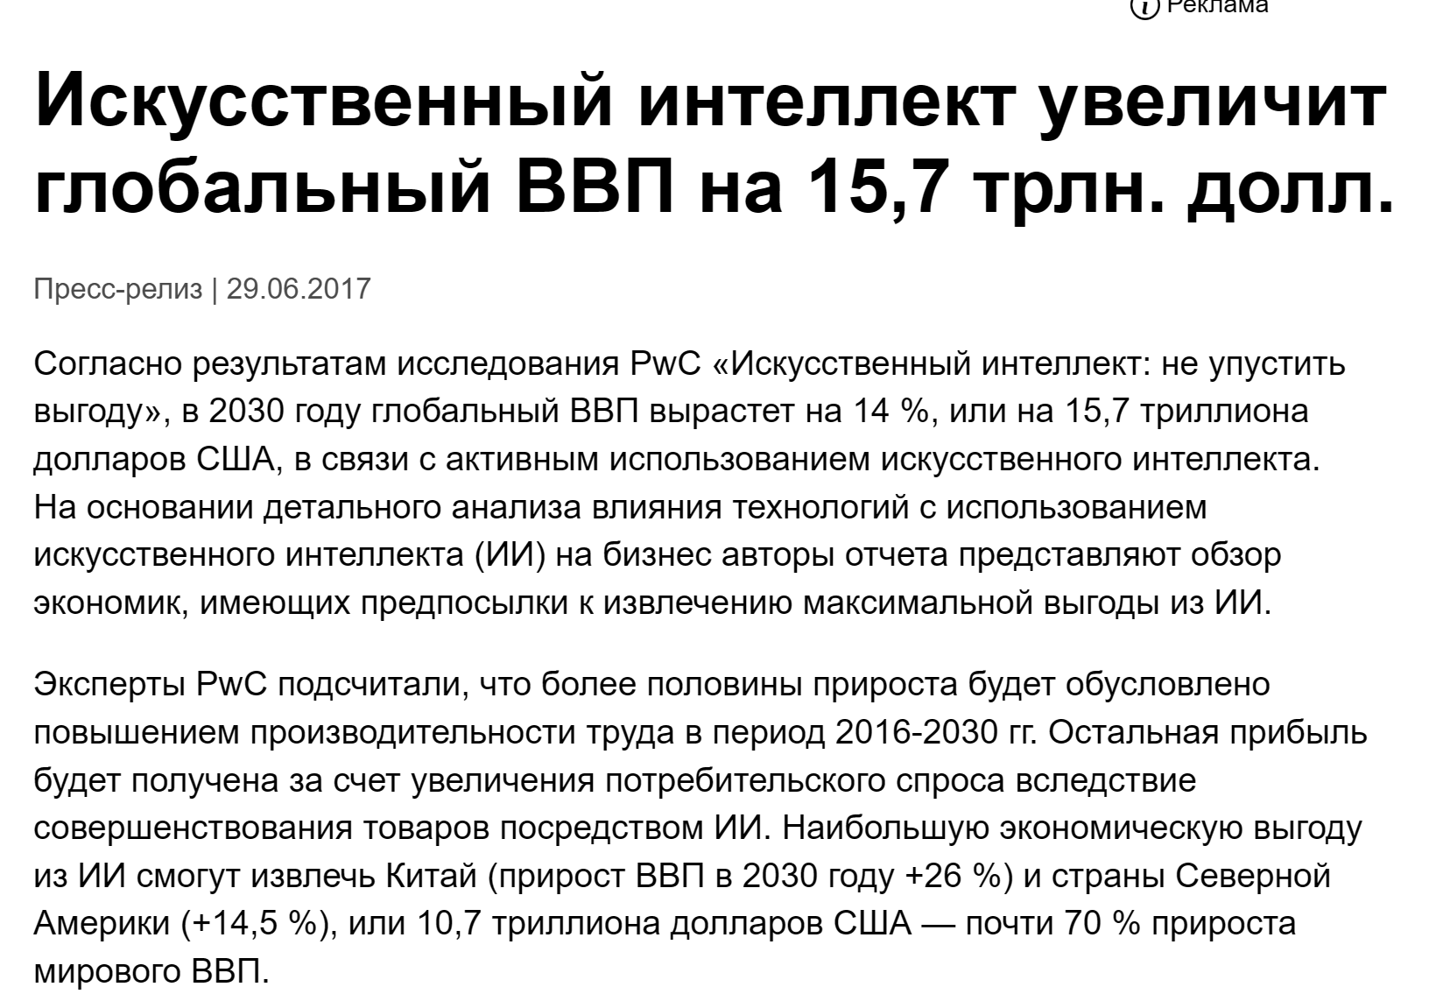
СОГЛАСНО ОТЧЁТУ PWC, ВНЕДРЕНИЕ ТЕХНОЛОГИЙ ИИ МОЖЕТ К 2030 ГОДУ СПОСОБСТВОВАТЬ УВЕЛИЧЕНИЮ ОБЪЁМА МИРОВОГО ВВП НА 14%, ЧТО ЭКВИВАЛЕНТНО 15,7 ТРИЛЛИОНАМ ДОЛЛАРОВ.

Slide 4

ИСПОЛЬЗОВАНИЕ ИИ КАК ФАКТОР ПОВЫШЕНИЯ ЭФФЕКТИВНОСТИ ГОСУДАРСТВЕННОГО УПРАВЛЕНИЯ

Slide 5

ПО ОЦЕНКАМ GARTNER, К 2026 ГОДУ БОЛЕЕ 60% ГОСУДАРСТВЕННЫХ ОРГАНИЗАЦИЙ БУДУТ УДЕЛЯТЬ ПРИОРИТЕТНОЕ ВНИМАНИЕ ИНВЕСТИЦИЯМ В АВТОМАТИЗАЦИЮ БИЗНЕС-ПРОЦЕССОВ ПО СРАВНЕНИЮ С 35% В 2022 ГОДУ. В РАЗВИТИИ ДАННОГО НАПРАВЛЕНИЯ ПОМОГУТ ТЕХНОЛОГИИ ИИ. ПРОГНОЗИРУЕТСЯ АКТИВНОЕ РАЗВИТИЕ ТЕХНОЛОГИЙ МАШИННОГО ОБУЧЕНИЯ, СРЕДСТВ АНАЛИТИКИ И ГЕНЕРАТИВНОГО ИИ, КОТОРЫЕ БУДУТ ОБЪЕДИНЯТЬСЯ В НАБОР ИНСТРУМЕНТОВ, ПОМОГАЮЩИХ ПОВЫСИТЬ КАЧЕСТВО ГОСУДАРСТВЕННЫХ УСЛУГ.

Slide 6

МИНИСТЕРСТВО ВНУТРЕННИХ ДЕЛ ФРАНЦИИ В СВОЕЙ ДЕЯТЕЛЬНОСТИ ИСПОЛЬЗУЕТ СИСТЕМУ ПРЕДИКТИВНОЙ АНАЛИТИКИ ДЛЯ ОПТИМИЗАЦИИ УПРАВЛЕНИЯ РЕСУРСАМИ ПОЛИЦИИ, СОКРАЩАЯ ВРЕМЯ РЕАКЦИИ НА ИНЦИДЕНТЫ НА 20%. АНАЛОГИЧНЫЕ ПРОЕКТЫ РАЗВИВАЮТСЯ И В ДРУГИХ СТРАНАХ, ПОДЧЕРКИВАЯ РОЛЬ ГОСУДАРСТВА В РАЗВИТИИ ИИ-ИНИЦИАТИВ.

Slide 7

ПОЗИТИВНОЕ ВЛИЯНИЕ ИИ НА СОЦИАЛЬНЫЕ СФЕРЫ ПРОЯВЛЯЕТСЯ В ИСПОЛЬЗОВАНИИ ПРОГРАММНОГО ОБЕСПЕЧЕНИЯ, ПРИМЕНЯЕМОГО ДЛЯ ДИАГНОСТИКИ ЗАБОЛЕВАНИЙ. ТАК, БОЛЕЕ 200 КЛИНИК ПО ВСЕМУ МИРУ ИСПОЛЬЗУЮТ ИИ DEEPMIND ДЛЯ АНАЛИЗА МЕДИЦИНСКИХ ДАННЫХ, УЛУЧШАЯ ТОЧНОСТЬ ДИАГНОЗА И УСКОРЯЯ ПРОЦЕСС ЛЕЧЕНИЯ.

Slide 8

В ШВЕЦИИ ЗАПУЩЕНЫ ПИЛОТНЫЕ ПРОГРАММЫ С ЧАТ-БОТАМИ ДЛЯ ОКАЗАНИЯ КОНСУЛЬТАЦИЙ ПОЖИЛЫМ ЛЮДЯМ, ЭКОНОМЯ ДО 30% РАБОЧЕГО ВРЕМЕНИ СОЦИАЛЬНЫХ СЛУЖБ. ТАКОЙ ПОДХОД СНИЖАЕТ НАГРУЗКУ НА БЮДЖЕТ И ПОВЫШАЕТ ДОСТУПНОСТЬ МУНИЦИПАЛЬНЫХ УСЛУГ.

Slide 9

ИСПОЛЬЗОВАНИЕ ИИ КАК ФАКТОР ПОВЫШЕНИЯ ЭФФЕКТИВНОСТИ БИЗНЕСА

Slide 10

ПО ПРОГНОЗАМ ACCENTURE, КОМПАНИИ, ВНЕДРЯЮЩИЕ ИИ В АВТОМАТИЗАЦИЮ ПРОЦЕССОВ, МОГУТ ПОВЫСИТЬ ОПЕРАЦИОННУЮ ЭФФЕКТИВНОСТЬ В СРЕДНЕМ НА 40%.

Slide 11

СФЕРА КОРПОРАТИВНОГО ЛИДЕРСТВА В ИИ ВКЛЮЧАЕТ АНАЛИЗ БОЛЬШИХ ДАННЫХ: ПО ОЦЕНКАМ FORRESTER, ОРГАНИЗАЦИИ, ОРИЕНТИРОВАННЫЕ НА РАБОТУ С ДАННЫМИ С ИСПОЛЬЗОВАНИЕМ СИСТЕМ ИИ В СРЕДНЕМ БОЛЕЕ ЧЕМ НА 50% ЭФФЕКТИВНЕЕ КОНКУРЕНТОВ.

Slide 12
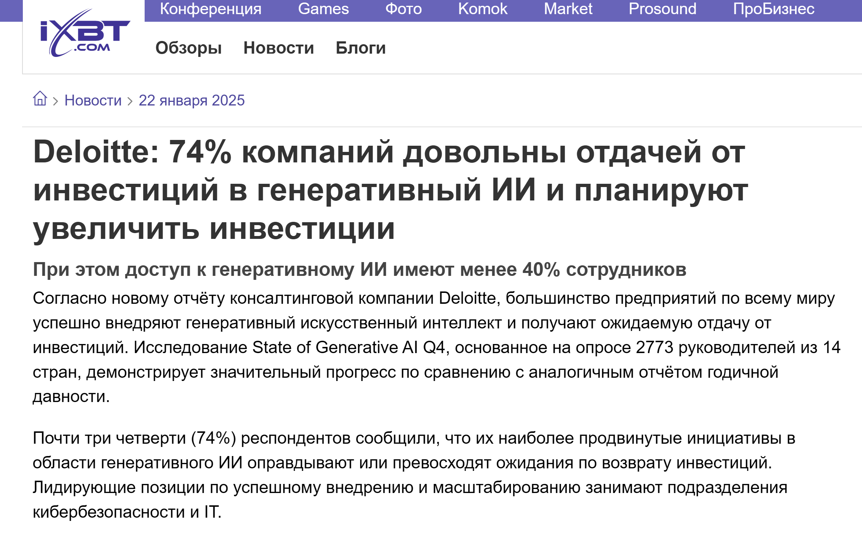
СОГЛАСНО ОТЧЁТУ DELOITTE, ПОЧТИ ТРИ ЧЕТВЕРТИ (74%) ОПРОШЕННЫХ РУКОВОДИТЕЛЕЙ ИЗ 2773 СООБЩИЛИ, ЧТО ИХ НАИБОЛЕЕ ПРОДВИНУТЫЕ ИНИЦИАТИВЫ В ОБЛАСТИ ГЕНЕРАТИВНОГО ИИ ОПРАВДЫВАЮТ ИЛИ ПРЕВОСХОДЯТ ОЖИДАНИЯ ПО ВОЗВРАТУ ИНВЕСТИЦИЙ.

Slide 13
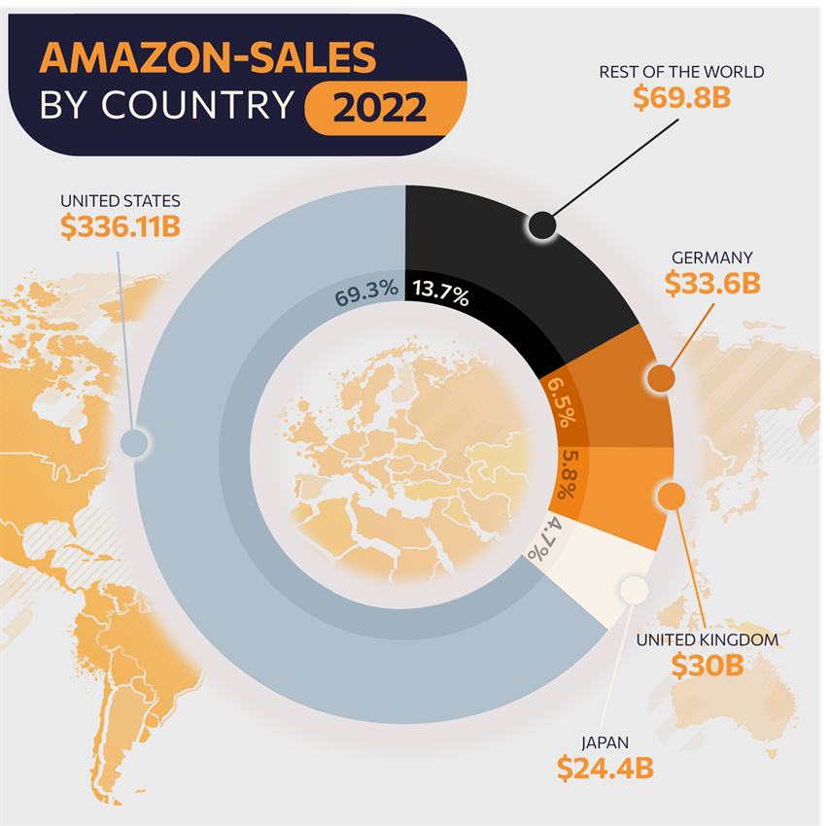
КОМПАНИИ-ГИГАНТЫ, КАК AMAZON, ИСПОЛЬЗУЮТ ИИ ДЛЯ ОПТИМИЗАЦИИ СКЛАДСКИХ ПОМЕЩЕНИЙ И УСОВЕРШЕНСТВОВАНИЯ АЛГОРИТМОВ РЕКОМЕНДАЦИЙ, УВЕЛИЧИВ С 2019 ПО 2021 ГОД ЗА СЧЁТ ЭТОГО ОНЛАЙН-ПРОДАЖИ НА 29%.

Slide 14

ИИ – ПРОРЫВНАЯ (ПОДРЫВНАЯ) ТЕХНОЛОГИЯ

Slide 15
ЧТО ТАКОЕ ПОДРЫВНЫЕ ИННОВАЦИИ
ПОДРЫВНЫЕ ИННОВАЦИИ — ЭТО НЕ ПРОСТО УЛУЧШЕНИЕ СУЩЕСТВУЮЩЕГО ПРОДУКТА ИЛИ ДОБАВЛЕНИЕ НОВЫХ ФУНКЦИЙ, КОТОРЫЕ МОГУТ ВРЕМЕННО ПОВЫСИТЬ ПРОДАЖИ ИЛИ УДОВЛЕТВОРЕНИЕ КЛИЕНТОВ. ПОДРЫВНЫЕ ИННОВАЦИИ В КОРНЕ МЕНЯЮТ РАБОТУ ОТРАСЛИ, ЧАСТО СОЗДАВАЯ НОВЫЕ РЫНКИ И ЗАСТАВЛЯЯ ДАЖЕ УСТОЯВШИЕСЯ КОМПАНИИ ПОЛНОСТЬЮ ПЕРЕОСМЫСЛИТЬ СВОИ БИЗНЕС-МОДЕЛИ.

Slide 16
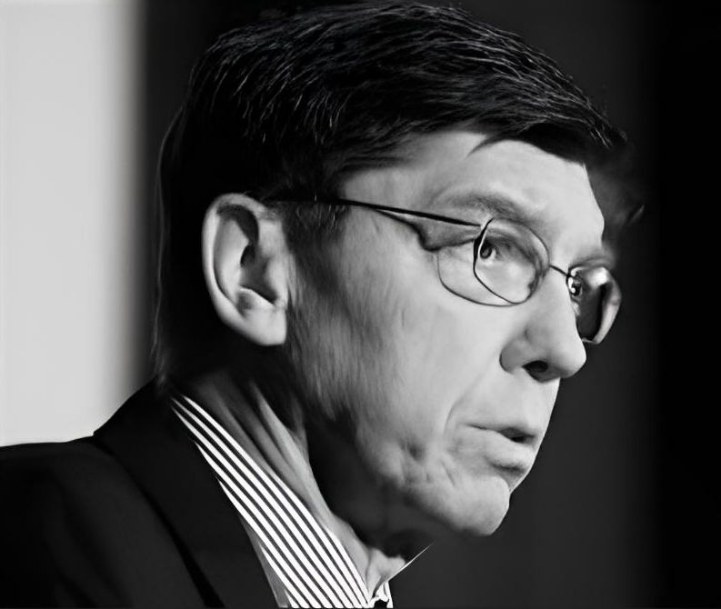
КЛЕЙТОН КРИСТЕНСЕН (1952-2020) — АМЕРИКАНСКИЙ УЧЁНЫЙ, АВТОР И ПРОФЕССОР ГАРВАРДСКОЙ ШКОЛЫ БИЗНЕСА, АВТОР КОНЦЕПЦИИ «ПОДРЫВНЫХ ИННОВАЦИЙ», ОПИСАННОЙ В ЕГО КНИГЕ «ДИЛЕММА ИННОВАТОРА», ОПУБЛИКОВАННОЙ В 1997 ГОДУ

Slide 17
ИИ – ПРОРЫВНАЯ (ПОДРЫВНАЯ) ТЕХНОЛОГИЯ
ПОДРЫВНЫЕ ТЕХНОЛОГИИ ПРИВОДЯТ К СОЗДАНИЮ НОВЫХ РЫНКОВ И БИЗНЕС-МОДЕЛЕЙ, А ТАКЖЕ К РАЗРУШЕНИЮ ТРАДИЦИОННЫХ МЕТОДОВ ВЕДЕНИЯ ДЕЛА.
ИСКУССТВЕННЫЙ ИНТЕЛЛЕКТ (ИИ) ЯВЛЯЕТСЯ ПОДРЫВНОЙ ТЕХНОЛОГИЕЙ, ПОТОМУ ЧТО ОН РАДИКАЛЬНО ИЗМЕНЯЕТ СПОСОБЫ РАБОТЫ РАЗЛИЧНЫХ ОТРАСЛЕЙ, ТРАНСФОРМИРУЕТ РЫНКИ, МЕНЯЕТ ЭКОНОМИЧЕСКИЕ, СОЦИАЛЬНЫЕ И ЭТИЧЕСКИЕ УСТОИ ОБЩЕСТВА

Slide 18
ОБЪЕМ ИНВЕСТИЦИЙ В ИСКУССТВЕННЫЙ ИНТЕЛЛЕКТ ОЦЕНИВАЕТСЯ В СОТНИ МИЛЛИАРДОВ ДОЛЛАРОВ В ГОД
СОГЛАСНО ОТЧЁТУ BOSTON CONSULTING GROUP, В 2020 ГОДУ ИНВЕСТИЦИИ В СИСТЕМЫ ИИ СОСТАВИЛИ 72 МИЛЛИАРДА ДОЛЛАРОВ, В 2025 ГОДУ ОНИ ОЖИДАЮТСЯ В СУММЕ 150 МИЛЛИАРДОВ ДОЛЛАРОВ.
ТАКИЕ КЛЮЧЕВЫЕ ИГРОКИ КАК GOOGLE, MICROSOFT, AMAZON, FACEBOOK И ALIBABA, ИНВЕСТИРУЮТ В ИИ БОЛЕЕ 20 МИЛЛИАРДОВ ДОЛЛАРОВ В ГОД.

Slide 19

ИИ КАК ФАКТОР ОБЕСПЕЧЕНИЯ ГЛОБАЛЬНОГО ЛИДЕРСТВА

Slide 20

СИСТЕМЫ ИСКУССТВЕННОГО ИНТЕЛЛЕКТА (ИИ) СТАНОВЯТСЯ КЛЮЧЕВЫМ ФАКТОРОМ ОБЕСПЕЧЕНИЯ ГЛОБАЛЬНОГО ЛИДЕРСТВА. ИСКУССТВЕННЫЙ ИНТЕЛЛЕКТ (ИИ) ИГРАЕТ КЛЮЧЕВУЮ РОЛЬ В ОБЕСПЕЧЕНИИ ГЛОБАЛЬНОГО ЛИДЕРСТВА СТРАН, ТАКИХ КАК США, КИТАЙ И ДРУГИЕ ТЕХНОЛОГИЧЕСКИ РАЗВИТЫЕ ГОСУДАРСТВА, ПОСКОЛЬКУ ОН ВЛИЯЕТ НА ЭКОНОМИКУ, ОБОРОНУ, НАУКУ И ГЕОПОЛИТИЧЕСКОЕ ВЛИЯНИЕ.

Slide 21
ВО-ПЕРВЫХ, ЭКОНОМИЧЕСКОЕ ПРЕВОСХОДСТВО НАПРЯМУЮ СВЯЗАНО С ВНЕДРЕНИЕМ ИИ В ПРОИЗВОДСТВО, ФИНАНСЫ, МЕДИЦИНУ И ЛОГИСТИКУ
СТРАНЫ, АКТИВНО ИНВЕСТИРУЮЩИЕ В ИИ, ПОЛУЧАЮТ КОНКУРЕНТНОЕ ПРЕИМУЩЕСТВО ЗА СЧЕТ АВТОМАТИЗАЦИИ ПРОЦЕССОВ, ПОВЫШЕНИЯ ПРОИЗВОДИТЕЛЬНОСТИ И СОКРАЩЕНИЯ ИЗДЕРЖЕК.
НАПРИМЕР, КИТАЙ АКТИВНО РАЗВИВАЕТ УМНЫЕ ГОРОДА, АВТОМАТИЗИРОВАННЫЕ ПРОМЫШЛЕННЫЕ КЛАСТЕРЫ И АЛГОРИТМИЧЕСКОЕ УПРАВЛЕНИЕ ЭКОНОМИКОЙ, В ТО ВРЕМЯ КАК США ЛИДИРУЮТ В СОЗДАНИИ ПЕРЕДОВЫХ ПО И ОБЛАЧНЫХ ПЛАТФОРМ ДЛЯ ГЛОБАЛЬНОГО РЫНКА

Slide 22
ВО-ВТОРЫХ, ИИ ЗНАЧИТЕЛЬНО УСИЛИВАЕТ ВОЕННЫЕ ВОЗМОЖНОСТИ
АВТОМАТИЗИРОВАННЫЕ СИСТЕМЫ АНАЛИЗА ДАННЫХ ПОЗВОЛЯЮТ В РЕЖИМЕ РЕАЛЬНОГО ВРЕМЕНИ ПРЕДСКАЗЫВАТЬ УГРОЗЫ, УПРАВЛЕНИЕ БЕСПИЛОТНЫМИ СИСТЕМАМИ НА СУШЕ, В ВОЗДУХЕ И НА ВОДЕ ДЕЛАЕТ ВООРУЖЁННЫЕ СИЛЫ БОЛЕЕ ЭФФЕКТИВНЫМИ.
США ИНВЕСТИРУЮТ В ТАК НАЗЫВАЕМУЮ "АЛГОРИТМИЧЕСКУЮ ВОЙНУ", ИНТЕГРИРУЯ ИИ В СИСТЕМЫ ПРОГНОЗИРОВАНИЯ БОЕВЫХ ДЕЙСТВИЙ, А КИТАЙ ДЕЛАЕТ СТАВКУ НА АВТОНОМНОЕ ОРУЖИЕ С ЭЛЕМЕНТАМИ САМООБУЧЕНИЯ.
ЭТО ДАЁТ СТРАТЕГИЧЕСКОЕ ПРЕИМУЩЕСТВО В КОНФЛИКТАХ И КИБЕРБЕЗОПАСНОСТИ.

Slide 23

ПО ДАННЫМ GLOBENEWSWIRE, К 2028 ГОДУ РЫНОК ИСКУССТВЕННОГО ИНТЕЛЛЕКТА В ВООРУЖЕННЫХ СИЛАХ США БУДЕТ СОСТАВЛЯТЬ ПРИМЕРНО В 13,7 МЛРД ДОЛЛАРОВ. ТАКИЕ ИНВЕСТИЦИИ НАПРАВЛЕНЫ НА СОЗДАНИЕ АВТОНОМНЫХ БОЕВЫХ СИСТЕМ, ИНТЕЛЛЕКТУАЛЬНЫХ ПЛАТФОРМ КИБЕРБЕЗОПАСНОСТИ И УСОВЕРШЕНСТВОВАННЫХ СИСТЕМ РАЗВЕДКИ, ОБЕСПЕЧИВАЯ СОХРАНЕНИЕ ТЕХНОЛОГИЧЕСКОГО ПРЕВОСХОДСТВА В ВОЕННОЙ СФЕРЕ.

Slide 24
В-ТРЕТЬИХ, ИИ ОПРЕДЕЛЯЕТ НАУЧНО-ТЕХНИЧЕСКОЕ РАЗВИТИЕ
ЛИДЕРЫ В ОБЛАСТИ ИСКУССТВЕННОГО ИНТЕЛЛЕКТА ПОЛУЧАЮТ ВОЗМОЖНОСТЬ БЫСТРЕЕ ПРОВОДИТЬ ИССЛЕДОВАНИЯ В БИОТЕХНОЛОГИЯХ, ФАРМАЦЕВТИКЕ, МАТЕРИАЛОВЕДЕНИИ И ФУНДАМЕНТАЛЬНЫХ НАУКАХ.
НАПРИМЕР, ИИ ПОМОГАЕТ СОЗДАВАТЬ НОВЫЕ ЛЕКАРСТВА, ПРОГНОЗИРОВАТЬ ИЗМЕНЕНИЯ КЛИМАТА И РАЗРАБАТЫВАТЬ ИННОВАЦИОННЫЕ МАТЕРИАЛЫ, ЧТО УКРЕПЛЯЕТ ТЕХНОЛОГИЧЕСКОЕ ПРЕВОСХОДСТВО СТРАН.

Slide 25
В-ЧЕТВЕРТЫХ, ИИ ВЛИЯЕТ НА ГЛОБАЛЬНОЕ ГЕОПОЛИТИЧЕСКОЕ ПОЛОЖЕНИЕ СТРАН, КОНТРОЛИРУЮЩИХ КРИТИЧЕСКИ ВАЖНЫЕ ТЕХНОЛОГИИ.
ЛИДЕРЫ В ОБЛАСТИ ИИ МОГУТ ЭКСПОРТИРОВАТЬ СВОИ РЕШЕНИЯ, ВНЕДРЯЯ ИХ В ЭКОНОМИКУ И ЦИФРОВУЮ ИНФРАСТРУКТУРУ ДРУГИХ ГОСУДАРСТВ, СОЗДАВАЯ ЗОНЫ ЭКОНОМИЧЕСКОГО И ТЕХНОЛОГИЧЕСКОГО ВЛИЯНИЯ.
НАПРИМЕР, КИТАЙ ЧЕРЕЗ СТРАТЕГИЮ "ЦИФРОВОЙ ШЕЛКОВЫЙ ПУТЬ" ЭКСПОРТИРУЕТ СВОИ СИСТЕМЫ ВИДЕОНАБЛЮДЕНИЯ И АЛГОРИТМИЗОВАННОГО ГОСУПРАВЛЕНИЯ, А США ДОМИНИРУЕТ БЛАГОДАРЯ КОМПАНИЯМ, РАЗРАБАТЫВАЮЩИМ ВЕДУЩИЕ ОБЛАЧНЫЕ СЕРВИСЫ И ИИ-ПЛАТФОРМЫ.

Slide 26

КОНКУРЕНЦИЯ КЛЮЧЕВЫХ СТРАН В ОБЛАСТИ РАЗВИТИЯ ИИ

Slide 27
ГЛОБАЛЬНАЯ КОНКУРЕНЦИЯ В ОБЛАСТИ ИСКУССТВЕННОГО ИНТЕЛЛЕКТА (ИИ) МЕЖДУ США, КИТАЕМ И ДРУГИМИ СТРАНАМИ МОЖЕТ РАЗВИВАТЬСЯ ПО НЕСКОЛЬКИМ ВОЗМОЖНЫМ СЦЕНАРИЯМ, ВКЛЮЧАЯ ТЕХНОЛОГИЧЕСКУЮ ГОНКУ, МЕЖДУНАРОДНОЕ СОТРУДНИЧЕСТВО, КОНФЛИКТ ИНТЕРЕСОВ И СОЗДАНИЕ НОВЫХ ЦЕНТРОВ СИЛЫ.

Slide 28
ТЕХНОЛОГИЧЕСКАЯ ГОНКА:
США И КИТАЙ ЧЕРЕЗ ГОСУДАРСТВЕННЫЕ ПРОГРАММЫ, КОРПОРАТИВНЫЕ РАЗРАБОТКИ, ВОЕННЫЕ ТЕХНОЛОГИИ И ИНВЕСТИЦИИ В СФЕРЕ ИИ СТРЕМЯТСЯ ОБЕСПЕЧИТЬ СЕБЕ ГЛОБАЛЬНОЕ ПРЕВОСХОДСТВО.
США, ОПИРАЯСЬ НА ТАКИЕ КОМПАНИИ КАК GOOGLE, MICROSOFT И OPENAI, ДЕЛАЮТ СТАВКУ НА ПРОГРАММНОЕ ОБЕСПЕЧЕНИЕ, ОБЛАЧНЫЕ ВЫЧИСЛЕНИЯ И ИИ-МОДЕЛИ, ПРИМЕНИМЫЕ В РАЗНЫХ СФЕРАХ.
КИТАЙ, ПОДДЕРЖИВАЕМЫЙ ГОСУДАРСТВЕННЫМИ ИНИЦИАТИВАМИ, ТАКИМИ КАК "MADE IN CHINA 2025", РАЗВИВАЕТ ИИ ДЛЯ АВТОМАТИЗАЦИИ ПРОМЫШЛЕННОСТИ, ФИНАНСОВО-КРЕДИТНОГО СЕКТОРА, ГОСУДАРСТВЕННОЙ БЕЗОПАСНОСТИ И УМНЫХ ГОРОДОВ.
МАЛЫЕ СТРАНЫ, ОБЛАДАЮЩИЕ СИЛЬНЫМИ ТЕХНИЧЕСКИМИ РЕСУРСАМИ (НАПРИМЕР, ИЗРАИЛЬ И ЮЖНАЯ КОРЕЯ), СТАНОВЯТСЯ СТРАТЕГИЧЕСКИМИ СОЮЗНИКАМИ КЛЮЧЕВЫХ ИГРОКОВ, ДОБАВЛЯЯ НОВЫЕ ЭЛЕМЕНТЫ В КОНКУРЕНЦИЮ.

Slide 29
КОНФЛИКТ ИНТЕРЕСОВ И ТЕХНОЛОГИЧЕСКИЕ САНКЦИИ:
КОНФРОНТАЦИЯ МЕЖДУ ВЕДУЩИМИ ИГРОКАМИ МОЖЕТ ПРИВЕСТИ К СОЗДАНИЮ РАЗДЕЛЬНЫХ ТЕХНОЛОГИЧЕСКИХ ЭКОСИСТЕМ.
НАПРИМЕР, США МОГУТ ПРОДОЛЖАТЬ БЛОКИРОВАТЬ КИТАЙСКИЕ ТЕХНОЛОГИИ, КАК ЭТО ПРОИСХОДИЛО С HUAWEI И TIKTOK, А КИТАЙ — РАЗВИВАТЬ АВТОНОМНЫЕ АЛЬТЕРНАТИВЫ, УСИЛИВАЯ КИБЕРСУВЕРЕНИТЕТ ЧЕРЕЗ СОБСТВЕННЫЕ ПОИСКОВЫЕ СИСТЕМЫ И ОБЛАЧНЫЕ СЕРВИСЫ.
ЕВРОПЕЙСКИЙ СОЮЗ, В СВОЮ ОЧЕРЕДЬ, МОЖЕТ ВЫСТУПАТЬ В РОЛИ НЕЙТРАЛЬНОГО ТЕХНОЛОГИЧЕСКОГО ЦЕНТРА, ПРЕДЛАГАЯ НЕЗАВИСИМЫЕ СТАНДАРТЫ РЕГУЛИРОВАНИЯ ИИ.

Slide 30
НОВЫЕ ТЕХНОЛОГИЧЕСКИЕ ЛИДЕРЫ И МНОГОПОЛЯРНОЕ РАСПРЕДЕЛЕНИЕ СИЛ:
РАЗВИТИЕ ИИ МОЖЕТ ПРИВЕСТИ К ПОЯВЛЕНИЮ НОВЫХ ЛИДЕРОВ НА МИРОВОЙ АРЕНЕ.
НАПРИМЕР, СТРАНЫ С СИЛЬНЫМИ ПОЗИЦИЯМИ В КВАНТОВЫХ ВЫЧИСЛЕНИЯХ (ТАИЛАНД, ЯПОНИЯ) ИЛИ ИСКУССТВЕННОМ ИНТЕЛЛЕКТЕ ДЛЯ БИОТЕХНОЛОГИЙ (СИНГАПУР, КАНАДА) МОГУТ СТАТЬ НОВЫМИ ЦЕНТРАМИ ТЕХНОЛОГИЧЕСКОГО ВЛИЯНИЯ.
ЭТО СОЗДАСТ БОЛЕЕ СБАЛАНСИРОВАННУЮ КОНКУРЕНЦИЮ, ПРИ КОТОРОЙ НЕСКОЛЬКО ГОСУДАРСТВЕННЫХ И ЧАСТНЫХ ЭКОСИСТЕМ БУДУТ БОРОТЬСЯ ЗА ЛИДЕРСТВО В УЗКОСПЕЦИАЛИЗИРОВАННЫХ НИШАХ.

Slide 31
ТАКИМ ОБРАЗОМ, БУДУЩЕЕ ГЛОБАЛЬНОЙ КОНКУРЕНЦИИ В ОБЛАСТИ ИИ ОСТАЕТСЯ НЕОПРЕДЕЛЕННЫМ И МОЖЕТ ЗАВИСЕТЬ ОТ ЭКОНОМИЧЕСКИХ, ПОЛИТИЧЕСКИХ И ТЕХНОЛОГИЧЕСКИХ ФАКТОРОВ. ВОЗМОЖНО КАК УСИЛЕНИЕ ПРОТИВОСТОЯНИЯ МЕЖДУ США И КИТАЕМ, ТАК И ПЕРЕХОД К БОЛЕЕ КООПЕРАТИВНОЙ МОДЕЛИ РЕГУЛИРОВАНИЯ И ИСПОЛЬЗОВАНИЯ ИИ.

Slide 32
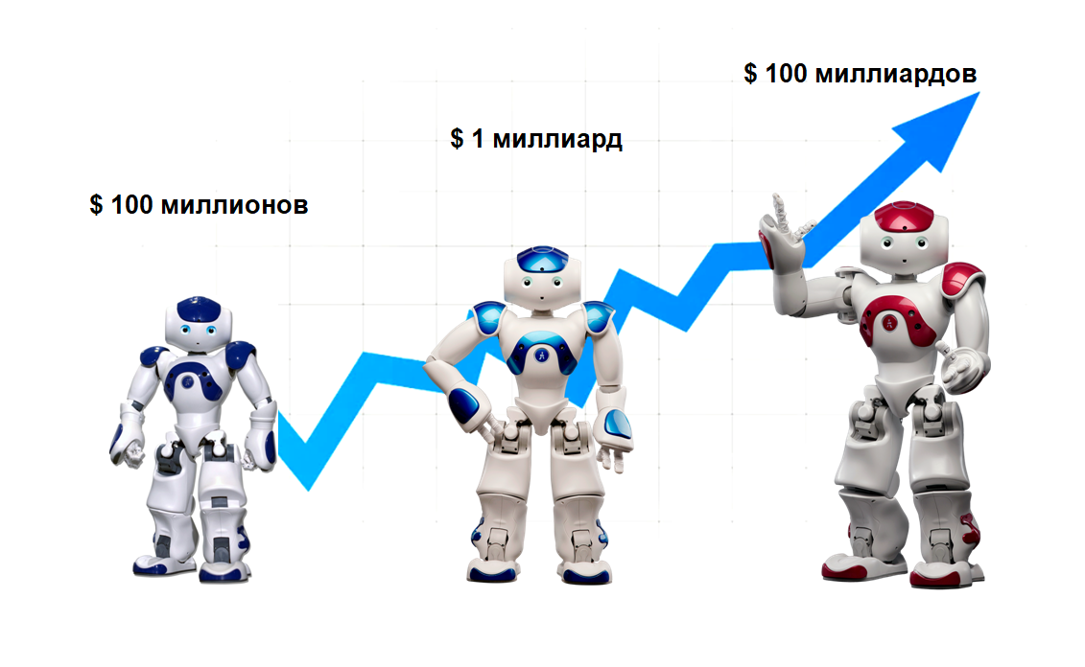
РАЗВИТИЕ СИСТЕМ ИСКУССТВЕННОГО ИНТЕЛЛЕКТА ТРЕБУЕТ ОГРОМНЫХ И ВСЁ БОЛЕЕ РАСТУЩИХ ЗАТРАТ
https://habr.com/ru/companies/sherpa_rpa/articles/838972/

Slide 33
ИИ ОСНОВАН НА ТЕХНОЛОГИЯХ, ПРОВОЦИРУЮЩИХ ГОНКУ ВООРУЖЕНИЙ В МИРЕ ВЫЧИСЛИТЕЛЬНЫХ МОЩНОСТЕЙ И НАКАПЛИВАЕМЫХ ДАННЫХ
AI-МОДЕЛЯМ НУЖНЫ ОГРОМНЫЕ ВЫЧИСЛИТЕЛЬНЫЕ МОЩНОСТИ, ТО ЕСТЬ ТЫСЯЧИ ГРАФИЧЕСКИХ ПРОЦЕССОРОВ (GPU). CHATGPT-4, НАПРИМЕР, "СЪЕЛ" В 2023 ГОДУ 30 000 GPU, А ДЛЯ НОВЫХ МОДЕЛЕЙ ПОТРЕБУЕТСЯ ЕЩЕ БОЛЬШЕ.
НЕ ТОЛЬКО ЖЕЛЕЗО ДОРОГОЕ, НО И "ЕДА" ДЛЯ AI – ДАННЫЕ ДЛЯ ОБУЧЕНИЯ. ЧЕМ СЛОЖНЕЕ ЗАДАЧА, ТЕМ БОЛЬШЕ НУЖНО РАЗНООБРАЗНЫХ ДАННЫХ.
https://habr.com/ru/companies/sherpa_rpa/articles/838972/

Slide 34
ЧЕМ БЫСТРЕЕ "РАСТУТ" AI-МОДЕЛИ, ТЕМ ДОРОЖЕ СТАНОВИТСЯ ИХ СОДЕРЖАНИЕ.
В 2024 ГОДУ КОМПАНИЯ NVIDIA ПОСТАВИЛА В ДАТА-ЦЕНТРЫ ПО ВСЕМУ МИРУ БОЛЕЕ 3,8 МИЛЛИОНОВ ГРАФИЧЕСКИХ ПРОЦЕССОРОВ (GPU).
УЧИТЫВАЯ, ЧТО ПОСЛЕДНИЙ ЧИП NVIDIA B200 ДЛЯ AI СТОИТ ОТ $30 000 ДО $40 000, ОЦЕНКА ЗАТРАТ В МИРЕ НА СОЗДАНИЕ ИНФРАСТРУКТУРЫ ДЛЯ РАЗВИТИЯ ИИ В 1 МИЛЛИАРД ДОЛЛАРОВ ВПОЛНЕ РЕАЛИСТИЧНА ДЛЯ 2024 ГОДА.
ЕСЛИ ТЕМПЫ РАЗВИТИЯ МОДЕЛЕЙ И ТЕХНОЛОГИЙ КВАНТОВАНИЯ НЕ СНИЗЯТСЯ, ПОТРЕБНОСТИ В ОБОРУДОВАНИИ БУДУТ РАСТИ В ГЕОМЕТРИЧЕСКОЙ ПРОГРЕССИИ, ЕСЛИ ТОЛЬКО БОЛЕЕ ЭФФЕКТИВНЫЕ РЕШЕНИЯ, ТАКИЕ КАК ЧИП SOHU AI, НЕ ПРИДУТ ИМ НА СМЕНУ.
https://habr.com/ru/companies/sherpa_rpa/articles/838972/

Slide 35
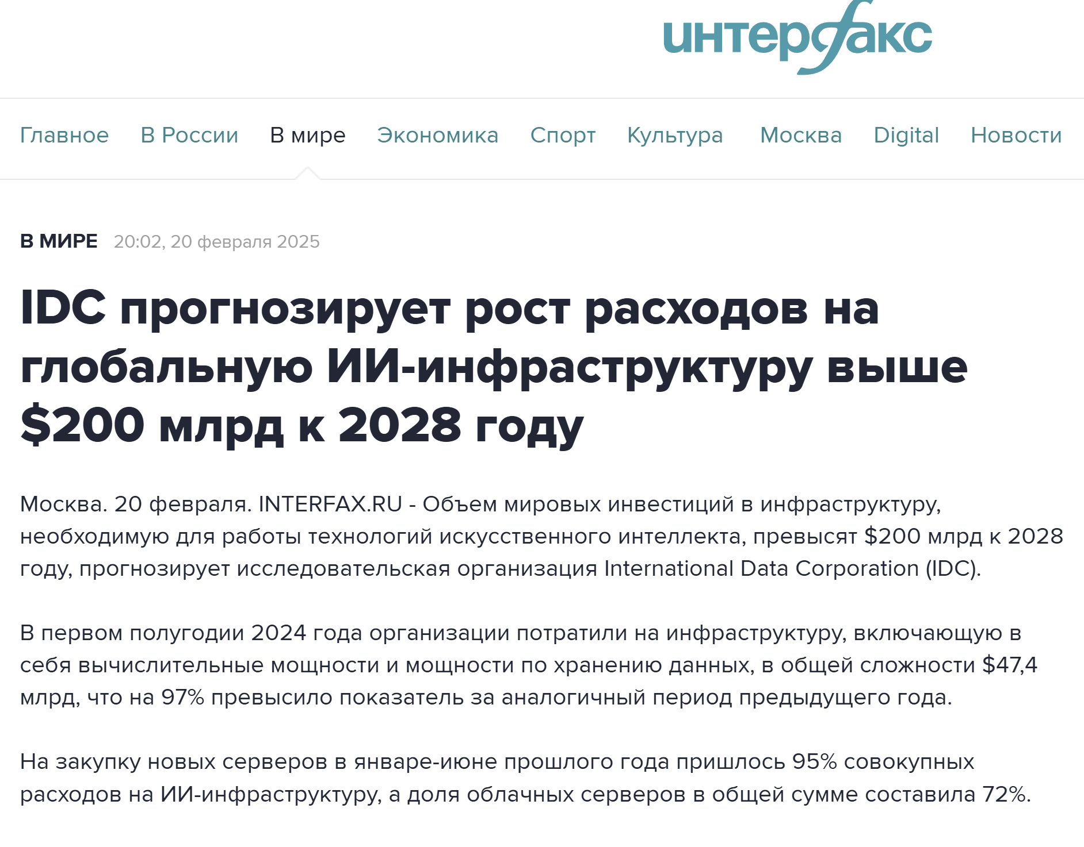
ПО ДАННЫМ МЕЖДУНАРОДНОЙ КОРПОРАЦИИ ДАННЫХ (IDC) К 2028 ГОДУ, ОБЪЕМ МИРОВЫХ ИНВЕСТИЦИЙ В ИНФРАСТРУКТУРУ, НЕОБХОДИМУЮ ДЛЯ РАБОТЫ ТЕХНОЛОГИЙ ИСКУССТВЕННОГО ИНТЕЛЛЕКТА, ПРЕВЫСЯТ $200 МЛРД. ЗНАЧИТЕЛЬНАЯ ЧАСТЬ БЮДЖЕТОВ НАПРАВЛЯЕТСЯ НА ОБЛАЧНЫЕ ПЛАТФОРМЫ И ВЫСОКОПРОИЗВОДИТЕЛЬНЫЕ ВЫЧИСЛЕНИЯ, ЧТО УСКОРЯЕТ МАСШТАБИРОВАНИЕ ИИ-РЕШЕНИЙ В РАЗЛИЧНЫХ ОТРАСЛЯХ, ОТ ФИНАНСОВ ДО МЕДИЦИНЫ.

Slide 36

ГОСУДАРСТВЕННОЕ ФИНАНСИРОВАНИЕ ПРОГРАММ РАЗВИТИЯ ИСКУССТВЕННОГО ИНТЕЛЛЕКТА

Slide 37
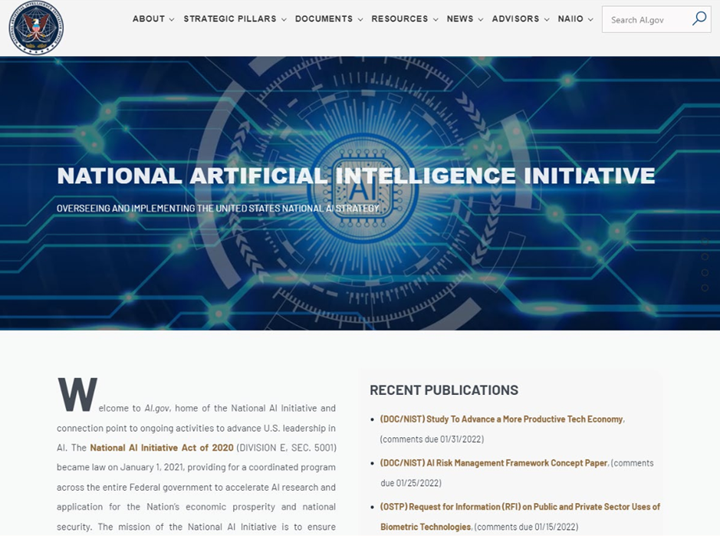
В СОЕДИНЁННЫХ ШТАТАХ В 2020 ГОДУ БЫЛ ПРИНЯТ СПЕЦИАЛЬНЫЙ ЗАКОН ПО ВОПРОСАМ РАЗВИТИЯ ИСКУССТВЕННОГО ИНТЕЛЛЕКТА - NATIONAL AI INITIATIVE ACT. ЗАКОН ПРЕДУСМАТРИВАЕТ ГОСУДАРСТВЕННОЕ ФИНАНСИРОВАНИЕ ИССЛЕДОВАНИЙ В СФЕРЕ ИИ, А ТАКЖЕ ВЗАИМОДЕЙСТВИЕ С ЧАСТНЫМ СЕКТОРОМ. НА ПЕРИОД С 2022 ПО 2026 ГОД ОБЪЁМ ФИНАНСИРОВАНИЯ ОПРЕДЕЛЁН В СУММЕ ОКОЛО 5 МИЛЛИАРДОВ ДОЛЛАРОВ.

Slide 38

КАНАДА ОДНОЙ ИЗ ПЕРВЫХ ЗАПУСТИЛА НАЦИОНАЛЬНУЮ ПРОГРАММУ ПО РАЗВИТИЮ ИИ — PAN-CANADIAN AI STRATEGY. СОВОКУПНОЕ ФИНАНСИРОВАНИЕ ПРЕВЫШАЕТ 125 МИЛЛИОНОВ КАНАДСКИХ ДОЛЛАРОВ.

Slide 39

ВЕЛИКОБРИТАНИЯ ВНЕДРЯЕТ НАЦИОНАЛЬНУЮ СТРАТЕГИЮ В ОБЛАСТИ ИСКУССТВЕННОГО ИНТЕЛЛЕКТА, В РАМКАХ КОТОРОЙ К 2025 ГОДУ ПЛАНИРУЕТСЯ ИНВЕСТИРОВАТЬ 2,3 МИЛЛИАРДА ФУНТОВ СТЕРЛИНГОВ В ИССЛЕДОВАТЕЛЬСКИЕ ПРОЕКТЫ.

Slide 40

ЕВРОПЕЙСКИЙ СОЮЗ ИНВЕСТИРУЕТ В РАЗВИТИЕ ИСКУССТВЕННОГО ИНТЕЛЛЕКТА ЧЕРЕЗ ПРОГРАММУ «ГОРИЗОНТ ЕВРОПА» С ОБЩИМ БЮДЖЕТОМ СВЫШЕ 95,5 МИЛЛИАРДА ЕВРО ИЗ ЭТОЙ СУММЫ ОКОЛО 1 МИЛЛИАРДА ЕЖЕГОДНО НАПРАВЛЯЕТСЯ НА ИССЛЕДОВАНИЯ И ИННОВАЦИИ В СФЕРЕ ИИ.

Slide 41

В КИТАЕ, СОГЛАСНО ДОКЛАДУ TSINGHUA UNIVERSITY ЗА 2021 ГОД, ОБЪЁМ ИНВЕСТИЦИЙ В ИИ ПРЕВЫСИЛ 22 МИЛЛИАРДА ДОЛЛАРОВ, А ДОЛЯ СТРАНЫ В ГЛОБАЛЬНЫХ НАУЧНЫХ ПУБЛИКАЦИЯХ ПО МАШИННОМУ ОБУЧЕНИЮ ПРЕВЗОШЛА 25%.

Slide 42

В АВСТРАЛИИ ПРАВИТЕЛЬСТВО В 2021 ГОДУ ЗАПУСТИЛО AI ACTION PLAN, ИНВЕСТИРОВАВ 124 МИЛЛИОНА АВСТРАЛИЙСКИХ ДОЛЛАРОВ В ИССЛЕДОВАТЕЛЬСКИЕ ГРАНТЫ И ЦИФРОВУЮ ИНФРАСТРУКТУРУ.

Slide 43

ГОСУДАРСТВЕННЫЕ ИНВЕСТИЦИОННЫЕ ФОНДЫ В СИНГАПУРЕ, ТАКИЕ КАК NATIONAL RESEARCH FOUNDATION, В ПЕРИОД С 2017 ГОДА ВЫДЕЛИЛИ СВЫШЕ 500 МИЛЛИОНОВ ДОЛЛАРОВ НА РАЗВИТИЕ ИИ-ПРОЕКТОВ.

Slide 44

ЮЖНАЯ КОРЕЯ АКТИВНО РАЗВИВАЕТ ИИ КЛАСТЕРЫ, ПОДДЕРЖИВАЯ НАУЧНЫЕ ЦЕНТРЫ В СЕУЛЕ И ТЭДЖОНЕ. ПО ДАННЫМ КОРЕЙСКОГО МИНИСТЕРСТВА НАУКИ И ИКТ, В РАМКАХ РЕАЛИЗАЦИИ БАЗОВЫХ ПЛАНОВ, К 2025 ГОДУ ПЛАНИРУЕТСЯ ВЛОЖИТЬ СВЫШЕ 2 ТРИЛЛИОНОВ ВОН В ИССЛЕДОВАТЕЛЬСКИЕ ПРОГРАММЫ, ОРИЕНТИРОВАННЫЕ НА МЕДИЦИНСКИЕ И ПРОМЫШЛЕННЫЕ ПРИМЕНЕНИЯ ИСКУССТВЕННОГО ИНТЕЛЛЕКТА.

Slide 45

РОССИЯ В 2019 ГОДУ УТВЕРДИЛА НАЦИОНАЛЬНУЮ СТРАТЕГИЮ РАЗВИТИЯ ИСКУССТВЕННОГО ИНТЕЛЛЕКТА И ВЫДЕЛИЛА НА ЕЁ РЕАЛИЗАЦИЮ СВЫШЕ 90 МИЛЛИАРДОВ РУБЛЕЙ ДО 2030 ГОДА. ПРИОРИТЕТНЫЕ НАПРАВЛЕНИЯ — КОМПЬЮТЕРНОЕ ЗРЕНИЕ, ОБРАБОТКА ЕСТЕСТВЕННОГО ЯЗЫКА И РАЗРАБОТКА ОТЕЧЕСТВЕННЫХ ПЛАТФОРМ МАШИННОГО ОБУЧЕНИЯ ДЛЯ ГОСУДАРСТВЕННЫХ И КОРПОРАТИВНЫХ НУЖД.

Slide 46

ЧАСТНОЕ ФИНАНСИРОВАНИЕ РАЗВИТИЯ ИИ

Slide 47
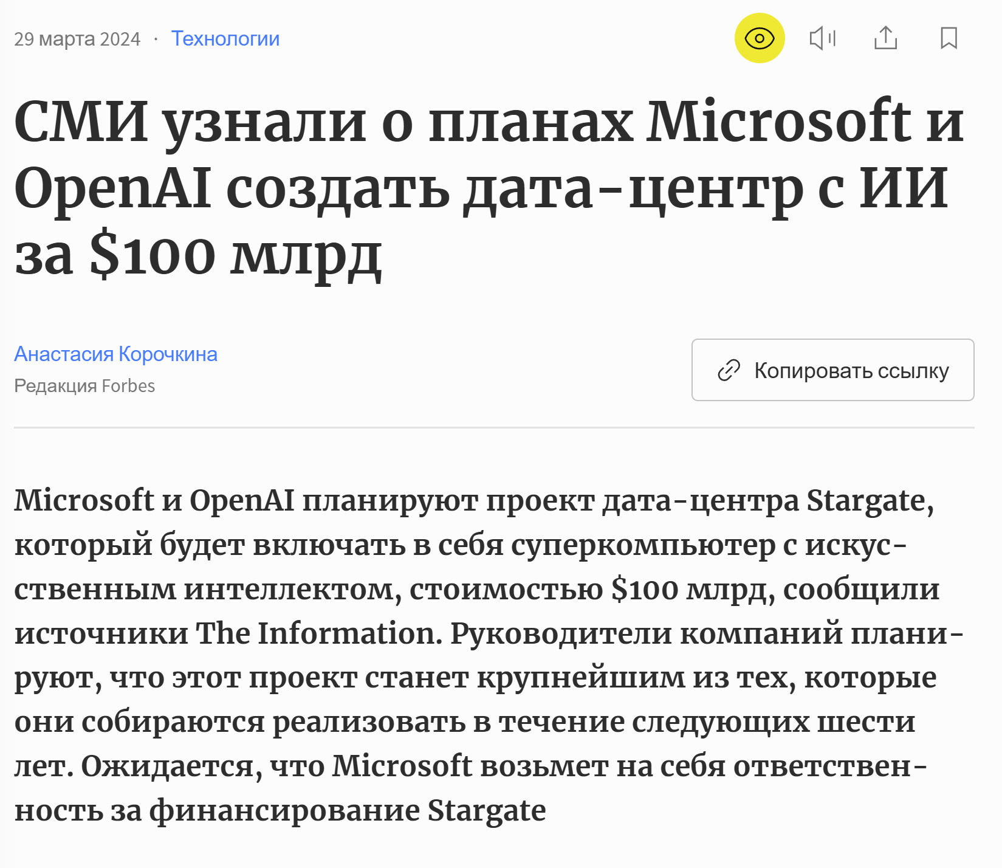
OPENAI И MICROSOFT СТРОЯТ ДАТА-ЦЕНТР ЗА 100 МИЛЛИАРДОВ ДОЛЛАРОВ

Slide 48
В ЯНВАРЕ 2023-ГО MICROSOFT ОБЪЯВИЛА О НОВЫХ МНОГОЛЕТНИХ ИНВЕСТИЦИЯХ В OPEN AI
КОМПАНИЯ НЕ СТАЛА НАЗЫВАТЬ КОНКРЕТНУЮ СУММУ ВЛОЖЕНИЙ, ОДНАКО РАНЕЕ BLOOMBERG И SEMAFOR СООБЩАЛИ, ЧТО MICROSOFT ВЕДЁТ ПЕРЕГОВОРЫ ОБ ИНВЕСТИРОВАНИИ ДО $10 МЛРД В СОЗДАТЕЛЯ CHATGPT.
https://habr.com/ru/companies/sherpa_rpa/articles/838972/

Slide 49

СОЦИАЛЬНЫЕ ПОСЛЕДСТВИЯ ИСПОЛЬЗОВАНИЯ ИИ

Slide 50
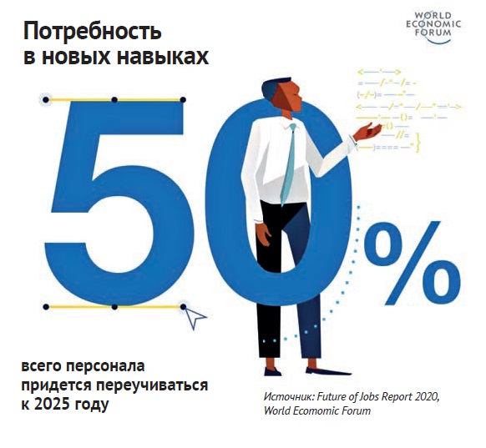
ОДНА ИЗ КЛЮЧЕВЫХ ЗАДАЧ ГОСУДАРСТВА — СОЗДАНИЕ НОВЫХ РАБОЧИХ МЕСТ И ПРОГРАММ ПЕРЕОБУЧЕНИЯ В СФЕРЕ ИИ. ПО ДАННЫМ ВСЕМИРНОГО ЭКОНОМИЧЕСКОГО ФОРУМА, ПРИМЕРНО 85 МЛН РАБОЧИХ МЕСТ БУДУТ УТРАЧЕНЫ И 97 МЛН НОВЫХ СОЗДАНЫ К 2025 ГОДУ НА СРЕДНИХ И КРУПНЫХ ПРЕДПРИЯТИЯХ В 26 СТРАНАХ МИРА В РЕЗУЛЬТАТЕ РАЗВИТИЯ ТЕХНОЛОГИЙ, СВЯЗАННЫХ С АНАЛИЗОМ ДАННЫХ, РОБОТОТЕХНИКОЙ И МАШИННЫМ ОБУЧЕНИЕМ.

Slide 51

НА РЫНКЕ ТРУДА, ПО ДАННЫМ IBM, БОЛЕЕ 120 МИЛЛИОНОВ РАБОТНИКОВ В 10 КРУПНЕЙШИХ ЭКОНОМИКАХ МИРА МОГУТ ПОТРЕБОВАТЬ ПЕРЕПОДГОТОВКИ В СВЯЗИ С ВНЕДРЕНИЕМ ИИ. ГОСУДАРСТВЕННАЯ ПОЛИТИКА, СТИМУЛИРУЮЩАЯ ПРОГРАММЫ РЕСКИЛЛИНГА И АПСКИЛЛИНГА, ПОЗВОЛЯЕТ КАДРОВОМУ СЕКТОРУ БЫСТРЕЕ АДАПТИРОВАТЬСЯ И ПОВЫШАЕТ СОЦИАЛЬНУЮ СТАБИЛЬНОСТЬ.

Slide 52

РЕГУЛИРОВАНИЕ ВОПРОСОВ РАЗВИТИЯ ИСКУССТВЕННОГО ИНТЕЛЛЕКТА

Slide 53

В 2024 ГОДУ СОВЕТ ЕВРОПЫ ПРИНЯЛ РАМОЧНУЮ КОНВЕНЦИЮ ОБ ИСКУССТВЕННОМ ИНТЕЛЛЕКТЕ И ПРАВАХ ЧЕЛОВЕКА, ДЕМОКРАТИИ И ВЕРХОВЕНСТВЕ ПРАВА. ОНА ПРИЗВАНА СОЗДАТЬ ОБЩИЕ ПРИНЦИПЫ РЕГЛАМЕНТАЦИИ ИСКУССТВЕННОГО ИНТЕЛЛЕКТА (ИИ), ВЫХОДЯЩЕЙ ЗА РАМКИ РЕГУЛИРОВАНИЯ ИИ КАК ТЕХНОЛОГИИ. ДОКУМЕНТ ЗАКРЕПЛЯЕТ ОСНОВНЫЕ ПРАВА ЧЕЛОВЕКА НА ВСЕХ ЭТАПАХ ПРОЕКТИРОВАНИЯ, РАЗРАБОТКИ И ПРИМЕНЕНИЯ СИСТЕМ ИИ.

Slide 54

В ДОКЛАДЕ UNESCO 2021 ГОДА ПО ЭТИЧЕСКИХ АСПЕКТАХ ИСКУССТВЕННОГО ИНТЕЛЛЕКТА ПОДЧЁРКНУТА ВАЖНОСТЬ МЕЖДУНАРОДНОГО СОТРУДНИЧЕСТВА В РАЗРАБОТКЕ ПРИНЦИПОВ ОТВЕТСТВЕННОГО ИСПОЛЬЗОВАНИЯ ИИ. ЭТИ ИНИЦИАТИВЫ ВКЛЮЧАЮТ МЕЖГОСУДАРСТВЕННЫЙ ОБМЕН ДАННЫМИ О ЛУЧШИХ ПРАКТИКАХ, СОВМЕСТНЫЕ НАУЧНЫЕ ПРОЕКТЫ И УНИФИКАЦИЮ СТАНДАРТОВ, ЧТО В ПЕРСПЕКТИВЕ ФОРМИРУЕТ ГЛОБАЛЬНУЮ НОРМАТИВНУЮ БАЗУ ДЛЯ ЭТИЧНОГО РАЗВИТИЯ ТЕХНОЛОГИЙ.

Slide 55

ГОСУДАРСТВА ИГРАЮТ КЛЮЧЕВУЮ РОЛЬ В СТАНДАРТИЗАЦИИ ИИ-ТЕХНОЛОГИЙ ЧЕРЕЗ ОРГАНИЗАЦИИ, ТАКИЕ КАК ISO И IEEE, РАЗРАБАТЫВАЮЩИЕ МЕЖДУНАРОДНЫЕ НОРМЫ. ЭТИ СТАНДАРТЫ ОХВАТЫВАЮТ ИНТЕРПРЕТИРУЕМОСТЬ АЛГОРИТМОВ, БЕЗОПАСНОСТЬ ДАННЫХ И ВОПРОСЫ ОТВЕТСТВЕННОСТИ, ЧТО ПОЗВОЛЯЕТ КОМПАНИЯМ ВНЕДРЯТЬ ЕДИНЫЕ ПРОТОКОЛЫ И УКРЕПЛЯТЬ ДОВЕРИЕ ПОТРЕБИТЕЛЕЙ К ИННОВАЦИЯМ.

Slide 56

РОЛЬ ГОСУДАРСТВА В ФОРМИРОВАНИИ ЭТИКИ ИИ ОСОБЕННО ВАЖНА ПРИ ОБРАБОТКЕ ПЕРСОНАЛЬНЫХ ДАННЫХ. GDPR В ЕВРОПЕ УСТАНАВЛИВАЕТ ЖЁСТКИЕ ТРЕБОВАНИЯ К СБОРУ, ХРАНЕНИЮ И ИСПОЛЬЗОВАНИЮ ИНФОРМАЦИИ, ОБЯЗЫВАЯ ОРГАНИЗАЦИИ ПРЕДОСТАВЛЯТЬ ОТЧЁТЫ О ПРОЗРАЧНОСТИ АЛГОРИТМОВ И ГАРАНТИРОВАТЬ ПРАВО ГРАЖДАН НА ОБЪЯСНЕНИЕ АВТОМАТИЗИРОВАННЫХ РЕШЕНИЙ.

Slide 57

РЕГУЛИРОВАНИЕ ПОЗВОЛЯЕТ ГОСУДАРСТВАМ УПРАВЛЯТЬ РИСКАМИ, СВЯЗАННЫМИ С АВТОМАТИЧЕСКИМ ПРИНЯТИЕМ РЕШЕНИЙ. ТАК, УПРАВЛЕНИЕ КОМИССАРА ПО ИНФОРМАЦИИ ВЕЛИКОБРИТАНИИ (ICO) ВЕДЁТ КОНТРОЛЬ НАД НАРУШЕНИЯМИ КОНФИДЕНЦИАЛЬНОСТИ, ШТРАФУЯ КОМПАНИИ НА СУММУ ДО 17,5 МИЛЛИОНОВ ФУНТОВ. ЭТО ПОБУЖДАЕТ БИЗНЕС СИСТЕМНО ВНЕДРЯТЬ МЕХАНИЗМЫ АУДИТА АЛГОРИТМОВ.

Slide 58

ЭФФЕКТИВНАЯ ПРАВИТЕЛЬСТВЕННАЯ ПОЛИТИКА ФОКУСИРУЕТСЯ НЕ ТОЛЬКО НА ФИНАНСИРОВАНИИ, НО И НА ФОРМИРОВАНИИ ПРАВОВОЙ БАЗЫ ДЛЯ ТЕСТИРОВАНИЯ БЕСПИЛОТНОГО ТРАНСПОРТА ИЛИ МЕДИЦИНСКИХ AI-СЕРВИСОВ. ТАК, В США ФЕДЕРАЛЬНОЕ УПРАВЛЕНИЕ ПО КОНТРОЛЮ ЗА ПИЩЕВЫМИ ПРОДУКТАМИ И ЛЕКАРСТВАМИ (FDA) РАЗРАБОТАЛО УСКОРЕННУЮ ПРОЦЕДУРУ ОДОБРЕНИЯ ДЛЯ РАЗРЕШЕНИЯ ПРИМЕНЕНИЯ АЛГОРИТМОВ В ЗДРАВООХРАНЕНИИ.

Slide 59
МЕЖДУНАРОДНОЕ СОТРУДНИЧЕСТВО И РЕГУЛИРОВАНИЕ В ОБЛАСТИ ИИ
НЕКОТОРЫЕ СТРАНЫ МОГУТ ПРИЙТИ К ПОНИМАНИЮ, ЧТО РАЗВИТИЕ ИИ ТРЕБУЕТ ГЛОБАЛЬНОГО КОНТРОЛЯ, ЧТОБЫ ИЗБЕЖАТЬ НЕЭТИЧНЫХ ИЛИ ОПАСНЫХ ПОСЛЕДСТВИЙ, ТАКИХ КАК АВТОНОМНОЕ ОРУЖИЕ ИЛИ МАССОВАЯ УТЕЧКА ПЕРСОНАЛЬНЫХ ДАННЫХ.
ПОД ЭГИДОЙ ООН ИЛИ G20 МОГУТ БЫТЬ РАЗРАБОТАНЫ МЕЖДУНАРОДНЫЕ СОГЛАШЕНИЯ ОБ ЭТИЧЕСКИХ СТАНДАРТАХ ПРИМЕНЕНИЯ ИИ, ОБМЕНЕ ИНФОРМАЦИЕЙ И СОВМЕСТНЫХ РАЗРАБОТКАХ.
ЭТО ПОЗВОЛИТ СТРАНАМ РАСПРЕДЕЛЯТЬ РЕСУРСЫ, СНИЖАТЬ РИСК ТЕХНОЛОГИЧЕСКОЙ МОНОПОЛИЗАЦИИ И ПРЕДОТВРАЩАТЬ УГРОЗЫ КИБЕРБЕЗОПАСНОСТИ.

Slide 60

ТАКИЕ МЕЖДУНАРОДНЫЕ ОРГАНИЗАЦИИ, КАК ООН, ПРИЗЫВАЮТ ГОСУДАРСТВЕННЫЙ СЕКТОР АКТИВНО УЧАСТВОВАТЬ В ДИСКУССИЯХ ОБ ЭТИЧЕСКОМ И ГУМАННОМ ПРИМЕНЕНИИ ИИ. РЕЗОЛЮЦИИ ГЕНЕРАЛЬНОЙ АССАМБЛЕИ ФОКУСИРУЮТСЯ НА ЗАЩИТЕ УЯЗВИМЫХ ГРУПП, ПРЕДОТВРАЩЕНИИ ДИСКРИМИНАЦИИ АЛГОРИТМАМИ РАСПОЗНАВАНИЯ ЛИЦ И ФОРМИРОВАНИИ ОБЩЕЙ ПЛАТФОРМЫ ДЛЯ ДИАЛОГА МЕЖДУ СТРАНАМИ.

Slide 61

ГЧП В ОБЛАСТИ РАЗВИТИЯ СИСТЕМ ИИ

Slide 62

КАК ГОСУДАРСТВО И БИЗНЕС МОГУТ СОТРУДНИЧАТЬ ДРУГ С ДРУГОМ В ОБЛАСТИ СОЗДАНИЯ СИСТЕМ ИСКУССТВЕННОГО ИНТЕЛЛЕКТА

Slide 63
ГОСУДАРСТВО И БИЗНЕС МОГУТ СОТРУДНИЧАТЬ В ОБЛАСТИ СОЗДАНИЯ СИСТЕМ ИСКУССТВЕННОГО ИНТЕЛЛЕКТА (ИИ) ПО НЕСКОЛЬКИМ НАПРАВЛЕНИЯМ
ФИНАНСИРОВАНИЕ ИССЛЕДОВАНИЙ
СОВМЕСТНАЯ РАЗРАБОТКА НОРМАТИВНО-ПРАВОВОЙ БАЗЫ
ВНЕДРЕНИЕ ИННОВАЦИОННЫХ РЕШЕНИЙ В ЭКОНОМИКУ И ГОСУДАРСТВЕННОЕ УПРАВЛЕНИЕ
ПОДГОТОВКА КАДРОВ

Slide 64
ГОСУДАРСТВО МОЖЕТ СТИМУЛИРОВАТЬ РАЗВИТИЕ ИИ ПУТЕМ ВЫДЕЛЕНИЯ ГРАНТОВ, СУБСИДИЙ И НАЛОГОВЫХ ЛЬГОТ ДЛЯ КОМПАНИЙ, ЗАНИМАЮЩИХСЯ ИССЛЕДОВАНИЯМИ В ОБЛАСТИ МАШИННОГО ОБУЧЕНИЯ И АВТОМАТИЗАЦИИ
ЭТО ПОМОГАЕТ СТАРТАПАМ И КРУПНЫМ КОРПОРАЦИЯМ СНИЖАТЬ ЗАТРАТЫ НА РАЗРАБОТКУ И ТЕСТИРОВАНИЕ НОВЫХ ТЕХНОЛОГИЙ.
НАПРИМЕР, В РЯДЕ СТРАН ДЕЙСТВУЮТ ПРОГРАММЫ ФИНАНСИРОВАНИЯ, ПОДДЕРЖИВАЮЩИЕ ИССЛЕДОВАТЕЛЬСКИЕ ИНИЦИАТИВЫ В ОБЛАСТИ ИИ, А ТАКЖЕ СОЗДАЮТСЯ ГОСУДАРСТВЕННЫЕ ФОНДЫ ДЛЯ СТРАТЕГИЧЕСКИХ ИНВЕСТИЦИЙ.

Slide 65
ГОСУДАРСТВО МОЖЕТ ВЫСТУПАТЬ РЕГУЛЯТОРОМ, ОБЕСПЕЧИВАЯ БАЛАНС МЕЖДУ ИННОВАЦИЯМИ И ЭТИЧЕСКИМИ СТАНДАРТАМИ
ДЛЯ ЭФФЕКТИВНОГО СОТРУДНИЧЕСТВА ВЛАСТИ МОГУТ СОЗДАВАТЬ РАБОЧИЕ ГРУППЫ С УЧАСТИЕМ ПРЕДСТАВИТЕЛЕЙ БИЗНЕСА, УЧЁНЫХ И ЮРИСТОВ, ЧТОБЫ РАЗРАБАТЫВАТЬ ПРОЗРАЧНУЮ ПРАВОВУЮ СРЕДУ ДЛЯ РАЗВИТИЯ ИИ.
ЭТО ВКЛЮЧАЕТ ЗАКОНЫ О ЗАЩИТЕ ПЕРСОНАЛЬНЫХ ДАННЫХ, ОТВЕТСТВЕННОСТИ ЗА РЕШЕНИЯ ИИ-СИСТЕМ И БОРЬБЕ С ДИСКРИМИНАЦИЕЙ АЛГОРИТМОВ.

Slide 66
БИЗНЕС МОЖЕТ УЧАСТВОВАТЬ В РАЗРАБОТКЕ И ВНЕДРЕНИИ СИСТЕМ ИИ В СИСТЕМЫ ГОСУДАРСТВЕННОГО УПРАВЛЕНИЯ И ГОСУДАРСТВЕННЫХ УСЛУГ
КОМПАНИИ-РАЗРАБОТЧИКИ СИСТЕМ ИИ МОГУТ ПРЕДОСТАВЛЯТЬ ГОСУДАРСТВЕННЫМ УЧРЕЖДЕНИЯМ ТЕХНОЛОГИИ ДЛЯ АВТОМАТИЗАЦИИ ДОКУМЕНТООБОРОТА, РАБОТЫ С БОЛЬШИМИ ДАННЫМИ И АНАЛИЗА ПОТОКОВ ИНФОРМАЦИИ.
НАПРИМЕР, ИИ МОЖЕТ ИСПОЛЬЗОВАТЬСЯ ДЛЯ МОНИТОРИНГА КРИМИНАЛЬНОЙ АКТИВНОСТИ, ПРЕДСКАЗАНИЯ ЭКОНОМИЧЕСКИХ ТРЕНДОВ И ОПТИМИЗАЦИИ ЛОГИСТИКИ В ГОСУДАРСТВЕННЫХ СЛУЖБАХ.

Slide 67
ЧЕТВЕРТЫМ ВАЖНЫМ НАПРАВЛЕНИЕМ ВЗАИМОДЕЙСТВИЯ ГОСУДАРСТВА И БИЗНЕСА В ОБЛАСТИ РАЗВИТИЯ СИСТЕМ ИИ ЯВЛЯЕТСЯ ПОДГОТОВКА КАДРОВ
ГОСУДАРСТВО И БИЗНЕС МОГУТ СОВМЕСТНО ИНВЕСТИРОВАТЬ В ОБРАЗОВАТЕЛЬНЫЕ ПРОГРАММЫ ПО ИСКУССТВЕННОМУ ИНТЕЛЛЕКТУ, СОЗДАВАЯ КУРСЫ В УНИВЕРСИТЕТАХ, ОБРАЗОВАТЕЛЬНЫЕ ХАБЫ И ТРЕНИНГОВЫЕ ПРОГРАММЫ ДЛЯ РАБОТНИКОВ ГОСУДАРСТВЕННЫХ И ЧАСТНЫХ СТРУКТУР.

Slide 68

ПРИМЕРЫ СОТРУДНИЧЕСТВА

Slide 69

ПО ДАННЫМ OPENAI, ОБЪЁМ ТЕКСТОВЫХ ТРАНЗАКЦИЙ С ИСПОЛЬЗОВАНИЕМ GPT-МОДЕЛЕЙ ВЫРОС В 2023 ГОДУ В ДЕСЯТКИ РАЗ, ДЕМОНСТРИРУЯ ПОТЕНЦИАЛ РАЗГОВОРНЫХ НЕЙРОСЕТЕЙ. ГОСУДАРСТВЕННЫЕ ОРГАНЫ ИСПОЛЬЗУЮТ ЭТИ ИНСТРУМЕНТЫ ДЛЯ ПРИМЕНЕНИЯ В СФЕРЕ ОБРАЗОВАНИЯ, ЗДРАВООХРАНЕНИЯ И ГОСУДАРСТВЕННОГО УПРАВЛЕНИЯ.

Slide 70

КОРПОРАЦИИ, ТАКИЕ КАК GOOGLE, ЕЖЕГОДНО ИНВЕСТИРУЮТ СВЫШЕ 20 МИЛЛИАРДОВ ДОЛЛАРОВ В ИССЛЕДОВАНИЯ И ИНФРАСТРУКТУРУ ДЛЯ ИИ. ГОСУДАРСТВА СТРЕМЯТСЯ СОТРУДНИЧАТЬ С КРУПНЫМ БИЗНЕСОМ, РАЗРАБАТЫВАЯ СОВМЕСТНЫЕ ОБРАЗОВАТЕЛЬНЫЕ ПРОГРАММЫ, ИННОВАЦИОННЫЕ ХАБЫ И АКСЕЛЕРАТОРЫ, ЧТО ОТКРЫВАЕТ ПУТЬ ДЛЯ МАСШТАБИРОВАНИЯ ПЕРЕДОВЫХ ИДЕЙ И ПРИВЛЕЧЕНИЯ ВЕНЧУРНЫХ ФОНДОВ.

Slide 71

КОРПОРАТИВНОЕ ЛИДЕРСТВО В ИИ ОПИРАЕТСЯ НА ГОСУДАРСТВЕННЫЕ СТИМУЛИРУЮЩИЕ МЕРЫ, ВКЛЮЧАЯ ФИНАНСОВЫЕ СУБСИДИИ И УСТОЙЧИВУЮ РЕГУЛЯТИВНУЮ СРЕДУ. ТАК, IBM И MICROSOFT ВЕДУТ МАСШТАБНЫЕ ИССЛЕДОВАНИЯ В РАМКАХ ГОСУДАРСТВЕННО-ЧАСТНОГО ПАРТНЕРСТВА, РАЗРАБАТЫВАЯ ОБЛАЧНЫЕ СЕРВИСЫ ДЛЯ ОБУЧЕНИЯ НЕЙРОННЫХ СЕТЕЙ И АНАЛИЗА БОЛЬШИХ ДАННЫХ.

Slide 72

ИЗРАИЛЬ ЗАНИМАЕТ ТРЕТЬЕ МЕСТО В МИРЕ ПО ЧИСЛУ СТАРТАПОВ, СПЕЦИАЛИЗИРУЮЩИХСЯ НА ИСКУССТВЕННОМ ИНТЕЛЛЕКТЕ, С 83 КОМПАНИЯМИ В СЕКТОРЕ GEN AI, УСТУПАЯ ТОЛЬКО США И ВЕЛИКОБРИТАНИИ. МНОГИЕ ИЗ НИХ ПОЛУЧАЛИ ПОДДЕРЖКУ ЧЕРЕЗ ИЗРАИЛЬСКОЕ УПРАВЛЕНИЕ ИННОВАЦИЙ, КОТОРОЕ ЕЖЕГОДНО РАСПОЛАГАЕТ БЮДЖЕТОМ ОКОЛО 450 МИЛЛИОНОВ ДОЛЛАРОВ. РЕЗУЛЬТАТОМ СТАЛО ФОРМИРОВАНИЕ ОДНОЙ ИЗ НАИБОЛЕЕ ВЫСОКОТЕХНОЛОГИЧНЫХ ЭКОСИСТЕМ, ГДЕ ПРОЦВЕТАЮТ НЕЙРОСЕТЕВЫЕ РЕШЕНИЯ И АНАЛИТИКА ДАННЫХ.

Slide 73

ДАНИЯ АКТИВНО ВНЕДРЯЕТ РОБОЭТИЧЕСКИЕ НОРМЫ ПРИ УЧАСТИИ МЕСТНЫХ МИНИСТЕРСТВ И НАЦИОНАЛЬНЫХ ИНСТИТУТОВ. В ОДЕНСЕ ДЕЙСТВУЕТ CENTER FOR AI ETHICS, КООРДИНИРУЮЩИЙ ПРОЕКТЫ ПО СОЦИАЛЬНОМУ ВОЗДЕЙСТВИЮ АЛГОРИТМОВ, А ГОСУДАРСТВЕННЫЕ ГРАНТЫ ДОСТИГАЮТ СОТНИ МИЛЛИОНОВ КРОН ЕЖЕГОДНО, ПОДДЕРЖИВАЯ ИССЛЕДОВАНИЯ В ОБЛАСТИ ОТВЕТСТВЕННОГО ИИ.

Slide 74

В ИНДИИ МИНИСТЕРСТВО ЭЛЕКТРОНИКИ И ИНФОРМАЦИОННЫХ ТЕХНОЛОГИЙ (MEITY) ЗАПУСТИЛО ИНИЦИАТИВУ NATIONAL AI PORTAL, ОБУЧИВ СВЫШЕ 400 ТЫСЯЧ ЧЕЛОВЕК ОСНОВАМ МАШИННОГО ОБУЧЕНИЯ И АНАЛИЗА ДАННЫХ. ЭТО СПОСОБСТВУЕТ ПОЯВЛЕНИЮ НОВЫХ AI-СТАРТАПОВ И РОСТУ ИНТЕРЕСА МЕЖДУНАРОДНЫХ ИНВЕСТОРОВ К ИНДИЙСКОМУ ТЕХНОЛОГИЧЕСКОМУ РЫНКУ.

Slide 75

НА КОРПОРАТИВНОМ УРОВНЕ ИИ ПОВЫШАЕТ КОНКУРЕНТОСПОСОБНОСТЬ, СОКРАЩАЯ ОПЕРАЦИОННЫЕ ИЗДЕРЖКИ И ПОВЫШАЯ ТОЧНОСТЬ ПРОГНОЗОВ. НАПРИМЕР, WALMART ИСПОЛЬЗУЕТ НЕЙРОННЫЕ СЕТИ ДЛЯ УПРАВЛЕНИЯ ЦЕПОЧКАМИ ПОСТАВОК, СНИЖАЯ ПОТЕРИ ТОВАРОВ НА 15%, А ГОСУДАРСТВЕННЫЕ ПРОГРАММЫ ПОДДЕРЖКИ ИННОВАЦИЙ ПОЗВОЛЯЮТ МАСШТАБИРОВАТЬ ТАКИЕ РЕШЕНИЯ И АДАПТИРОВАТЬ ИХ ПОД МАЛЫЙ БИЗНЕС.

Slide 76

ЮАР, БЛАГОДАРЯ ПРОГРАММЕ AI4D AFRICA, ИНВЕСТИРУЕТ В ОБРАЗОВАТЕЛЬНЫЕ ПРОЕКТЫ И МЕЖДУНАРОДНЫЕ ПАРТНЁРСТВА, СТРЕМЯСЬ К СОЗДАНИЮ УСТОЙЧИВОЙ ЭКОСИСТЕМЫ ИИ. МЕСТНЫЕ УНИВЕРСИТЕТЫ СОТРУДНИЧАЮТ С ПРАВИТЕЛЬСТВОМ, ОРГАНИЗУЯ ХАКАТОНЫ И КОНФЕРЕНЦИИ, ГДЕ МОЛОДЫЕ УЧЁНЫЕ ПРЕДСТАВЛЯЮТ РЕШЕНИЯ ДЛЯ СОЦИАЛЬНО ЗНАЧИМЫХ ЗАДАЧ, ВКЛЮЧАЯ ЗДРАВООХРАНЕНИЕ И СЕЛЬСКОЕ ХОЗЯЙСТВО.

Slide 77

ПРОФИЛЬНЫЕ ГОСУДАРСТВЕННЫЕ ИНСТИТУТЫ, ТАКИЕ КАК DARPA В США, ФОРМИРУЮТ ГРАНТОВЫЕ КОНКУРСЫ ПО КОНКРЕТНЫМ НАПРАВЛЕНИЯМ ИИ, ПОВЫШАЯ УРОВЕНЬ ТЕХНОЛОГИЧЕСКОЙ КОНКУРЕНЦИИ. ТАКИЕ ПРОЕКТЫ ЧАСТО СОЗДАЮТ ПРОРЫВНЫЕ РЕШЕНИЯ — ОТ БЕСПИЛОТНЫХ АВТОМОБИЛЕЙ ДО СИСТЕМ ИНТЕЛЛЕКТУАЛЬНОЙ ЛОГИСТИКИ, ЧТО УСИЛИВАЕТ ПОЗИЦИИ США НА МИРОВОЙ АРЕНЕ.

Slide 78

МАСШТАБИРОВАНИЕ ИИ ВНУТРИ КОМПАНИЙ ТРЕБУЕТ ДОСТУПА К БОЛЬШИМ ОБЪЁМАМ ДАННЫХ, И ИМЕННО ГОСУДАРСТВЕННЫЕ РЕЕСТРЫ МОГУТ ПРЕДОСТАВИТЬ НАБОРЫ, НЕОБХОДИМЫЕ ДЛЯ ТРЕНИРОВКИ НЕЙРОННЫХ СЕТЕЙ. ТАК, В ЭСТОНИИ ОТКРЫТЫЕ ГОСУДАРСТВЕННЫЕ ДАННЫЕ ИСПОЛЬЗУЮТСЯ IT-СЕКТОРОМ ДЛЯ РАЗРАБОТКИ МОБИЛЬНЫХ ПРИЛОЖЕНИЙ УСКОРЕННОГО ДОКУМЕНТООБОРОТА И ЭЛЕКТРОННЫХ УСЛУГ.

Slide 79

НА КОРПОРАТИВНОМ УРОВНЕ ИИ-ПРОЕКТЫ СПОСОБСТВУЮТ ПОВЫШЕНИЮ УРОВНЯ КИБЕРБЕЗОПАСНОСТИ. ПО ДАННЫМ CAPGEMINI, 69% ИБ-ДИРЕКТОРОВ СЧИТАЮТ АНАЛИЗ АНОМАЛИЙ В СЕТЕВОМ ТРАФИКЕ КЛЮЧЕВЫМ НАПРАВЛЕНИЕМ. ГОСУДАРСТВА ПОДДЕРЖИВАЮТ ЭТИ РАЗРАБОТКИ, ПРЕДОСТАВЛЯЯ ГРАНТЫ НА ЗАЩИТУ КРИТИЧЕСКИ ВАЖНЫХ СИСТЕМ ОТ КИБЕРАТАК И ФОРМИРУЯ СПЕЦИАЛЬНЫЕ CERT-КОМАНДЫ.

Slide 80
РОССИЯ 2024
СОЗДАНО ГОСУДАРСТВЕННОЕ СТРАТЕГИЧЕСКОЕ АГЕНТСТВО ПОДДЕРЖКИ И ФОРМИРОВАНИЯ ИИ-РАЗРАБОТОК
МИНЦИФРЫ ПРИ ПОДДЕРЖКЕ СПЧ РАЗРАБОТАНЫ ПРАВИЛА ИСПОЛЬЗОВАНИЯ ИИ В РЯДЕ СФЕР
МИНЦИФРЫ НАЗНАЧЕНО ОТВЕЧАТЬ ЗА ФЕДПРОЕКТ «ИСКУССТВЕННЫЙ ИНТЕЛЛЕКТ» ВМЕСТО МИНЭКОНОМРАЗВИТИЯ
ПРЕЗИДЕНТ ПОДПИСАЛ УКАЗ ОБ ОБНОВЛЕНИИ СТРАТЕГИИ РАЗВИТИЯ ИИ ДО 2030 ГОДА
ПРЕЗИДЕНТ ВКЛЮЧИЛ «ИСКУССТВЕННЫЙ ИНТЕЛЛЕКТ» В НАЦПРОЕКТ ПО ЭКОНОМИКЕ ДАННЫХ
ПРЕЗИДЕНТ ДАЛ ПОРУЧЕНИЯ ПО РАЗВИТИЮ ГЕНЕРАТИВНОГО ИИ
ЕЩЕ ШЕСТЬ ВУЗОВ ПОЛУЧАТ ФИНАНСОВУЮ ПОДДЕРЖКУ НА РАЗВИТИЕ ИССЛЕДОВАТЕЛЬСКИХ ЦЕНТРОВ ИИ
https://www.tadviser.ru/index.php/%D0%A1%D1%82%D0%B0%D1%82%D1%8C%D1%8F:%D0%9D%D0%B0%D1%86%D0%B8%D0%BE%D0%BD%D0%B0%D0%BB%D1%8C%D0%BD%D0%B0%D1%8F_%D1%81%D1%82%D1%80%D0%B0%D1%82%D0%B5%D0%B3%D0%B8%D1%8F_%D1%80%D0%B0%D0%B7%D0%B2%D0%B8%D1%82%D0%B8%D1%8F_%D0%B8%D1%81%D0%BA%D1%83%D1%81%D1%81%D1%82%D0%B2%D0%B5%D0%BD%D0%BD%D0%BE%D0%B3%D0%BE_%D0%B8%D0%BD%D1%82%D0%B5%D0%BB%D0%BB%D0%B5%D0%BA%D1%82%D0%B0

Slide 81
РОССИЯ 2025
НАЧАЛО СОЗДАНИЯ ЕДИНОЙ ГОСПЛАТФОРМЫ ДЛЯ ОБМЕНА И АНАЛИЗА ДАННЫХ ЗА ₽17,74 МЛРД
НА РАЗВИТИЕ ИСКУССТВЕННОГО ИНТЕЛЛЕКТА В РОССИИ ВЫДЕЛЕНО 7,7 МЛРД РУБЛЕЙ
https://www.tadviser.ru/index.php/%D0%A1%D1%82%D0%B0%D1%82%D1%8C%D1%8F:%D0%9D%D0%B0%D1%86%D0%B8%D0%BE%D0%BD%D0%B0%D0%BB%D1%8C%D0%BD%D0%B0%D1%8F_%D1%81%D1%82%D1%80%D0%B0%D1%82%D0%B5%D0%B3%D0%B8%D1%8F_%D1%80%D0%B0%D0%B7%D0%B2%D0%B8%D1%82%D0%B8%D1%8F_%D0%B8%D1%81%D0%BA%D1%83%D1%81%D1%81%D1%82%D0%B2%D0%B5%D0%BD%D0%BD%D0%BE%D0%B3%D0%BE_%D0%B8%D0%BD%D1%82%D0%B5%D0%BB%D0%BB%D0%B5%D0%BA%D1%82%D0%B0

Slide 82

МЕЖДУНАРОДНОЕ СОТРУДНИЧЕСТВО В ОБЛАСТИ РАЗВИТИЯ ИИ

Slide 83

СОВМЕСТНЫЕ ГОСУДАРСТВЕННО-ЧАСТНЫЕ ФОРУМЫ, НАПРИМЕР, GLOBAL PARTNERSHIP ON AI (GPAI), СПОСОБСТВУЮТ ОБМЕНУ ЛУЧШИМИ ПРАКТИКАМИ И ОБСУЖДЕНИЮ ЭТИЧЕСКИХ НОРМ. В ФОРУМЕ УЧАСТВУЮТ СВЫШЕ 25 СТРАН, ВКЛЮЧАЯ КАНАДУ, ФРАНЦИЮ И ИНДИЮ, ФОРМИРУЯ ГЛОБАЛЬНУЮ ПОВЕСТКУ ПО ОТВЕТСТВЕННОСТИ, ПРОЗРАЧНОСТИ И ИНКЛЮЗИВНОСТИ РАЗВИТИЯ ИСКУССТВЕННОГО ИНТЕЛЛЕКТА.

Slide 84

ЭСТОНИЯ РАСШИРЯЕТ ЦИФРОВЫЕ ГОСУДАРСТВЕННЫЕ УСЛУГИ, ВНЕДРЯЯ ИИ В СФЕРЕ E-RESIDENCY И ЭЛЕКТРОННЫХ ВЫБОРОВ, ЧТО ПОВЫШАЕТ ПРОЗРАЧНОСТЬ И ОБЛЕГЧАЕТ ДОСТУП К АДМИНИСТРАТИВНЫМ РЕСУРСАМ. ТАКАЯ ИННОВАЦИОННАЯ ЭКОСИСТЕМА ПОДДЕРЖИВАЕТСЯ ЗАКОНАМИ О СВОБОДНОМ ПЕРЕДАЧЕ ДАННЫХ, СТИМУЛИРУЯ ЗАРУБЕЖНЫЕ СТАРТАПЫ ОТКРЫВАТЬ БИЗНЕС И РАБОТАТЬ С ГОСРЕЕСТРАМИ.

Slide 85

НЕКОТОРЫЕ ВЫВОДЫ И ЗАКЛЮЧЕНИЯ

Slide 86

СТРАТЕГИЧЕСКОЕ ВЗАИМОДЕЙСТВИЕ ГОСУДАРСТВА И ВЛАСТИ ЗАДАЁТ ВЕКТОР РАЗВИТИЯ СИСТЕМ ИСКУССТВЕННОГО ИНТЕЛЛЕКТА, ПОЗВОЛЯЯ ОБЪЕДИНИТЬ РЕСУРСЫ И КОМПЕТЕНЦИИ. ТАКОЙ СИНТЕЗ ОБЕСПЕЧИВАЕТ УСЛОВИЯ ДЛЯ ПОЯВЛЕНИЯ ГЛОБАЛЬНЫХ ТЕХНОЛОГИЧЕСКИХ ЛИДЕРОВ, УКРЕПЛЯЕТ КОРПОРАТИВНЫЕ ИННОВАЦИИ И ОТКРЫВАЕТ НОВЫЕ ВОЗМОЖНОСТИ ДЛЯ КАЖДОГО, ФОРМИРУЯ ФУНДАМЕНТ КОНКУРЕНТОСПОСОБНОЙ ЭКОНОМИКИ БУДУЩЕГО.

